Slide 1
فصل دوم
اندازه گیری تغییرشکل خارجی برای سدهای خاکی در ژاپن
مقدمه
اندازه گیری تغییرشکل
اندازه گیریGPS
سد HANEGI
نتیجه گیری
پیشنهادات
5/34

Slide 2
اندازه گیریها برای مدیریت ایمنی سدها بایستی قابلیت تائید درست ایمنی بدنه های سد و سنگ بستر فونداسیون (پی) به همراه گشت های بازبینی بصری و دیداری را داشته باشند. برای سدهای خاکی، میزان تراوش از بدنه بد وسنگ بستر فونداسیون یا پی کم عمق و تغییر شکل خارجی آنها به عنوان آیتم های اصلی اندازه گیری برای مدیریت ایمنی قید شده است. دلیل این قید شدن آن است که اندازه گیری این اقلام رفتار کلی بدنه سد و سنگ بستر پی نه رفتار محلی محدود به مقطع تعیین شده را روشن می کند. به علاوه از ابزارهای ایمن در برابر بدکاریها برای اندازه گیری این اقلام استفاده می گردد.
مقدمه
اندازه گیری تغییرشکل
اندازه گیریGPS
سد HANEGI
نتیجه گیری
پیشنهادات
6/34

Slide 3
شکل 1 نمونه ای از نصب اهداف استفاده از اندازه گیری تغییر شکل خارجی برروی سد سنگریزه ای با یک مغزه ارت یا زمینی را نشان می دهد که یک تیپ از سد خاکی می باشد. شکل 2 یک مثال از سازه اهداف در نقطه اندازه گیری و محک را نشان می دهد. مخصوصاً، گرید خطوط اندازه گیری با فاصله مناسب برروی تاج و شیب های بدنه سد تشکیل می شود، اهداف استفاده از اندازه گیری (نقطه اندازه گیری) در هرنقطه تقاطع گرید نصب شده و میزان جابجایی در جهات افقی و عمودی اهداف (نقطه اندازه گیری) از اهداف نصب شده برروی بانک های چپ و راست (محک) براساس نقشه برداری با ژئودیمتر و تراز یابی اندازه گیری می شود.
مقدمه
اندازه گیری تغییرشکل
اندازه گیریGPS
سد HANEGI
نتیجه گیری
پیشنهادات
7/34

Slide 4
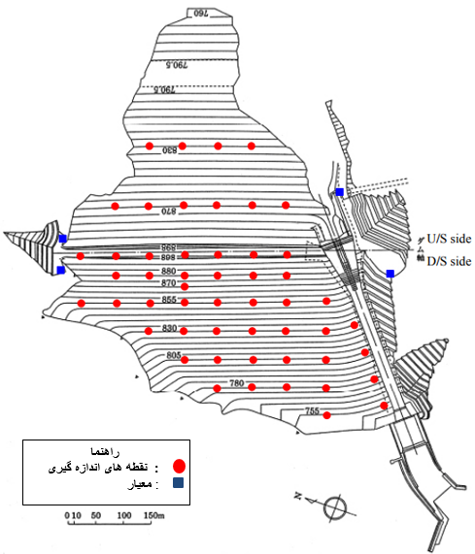
مقدمه
اندازه گیری تغییرشکل
شکل 1. نمونه ای از نصب اهداف استفادهاز اندازه گیری تغییر شکل خارجی برروی سد سنگریزه ای سد (Naramata)
اندازه گیریGPS
سد HANEGI
نتیجه گیری
پیشنهادات
8/34

